Slide 1
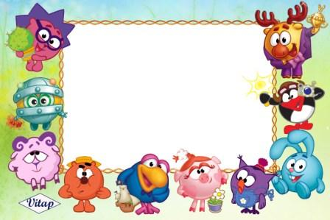
Электронная игра
ЗАДАЧКИ
ОТ
СМЕШАРИКОВ.
Составитель: Разгуляева Е.В.
Воспитатель ГБДОУ№32 Пушкинского
района Санкт-Петербурга

Slide 2
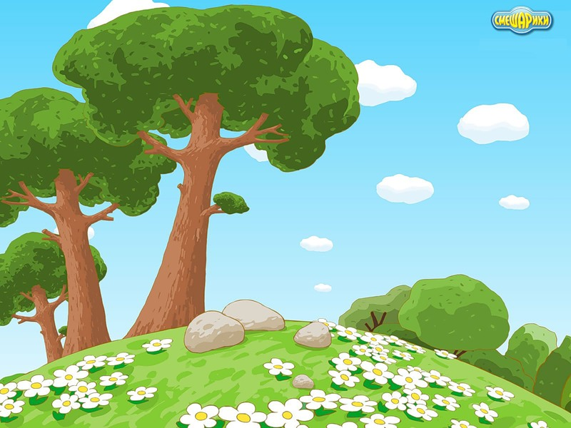
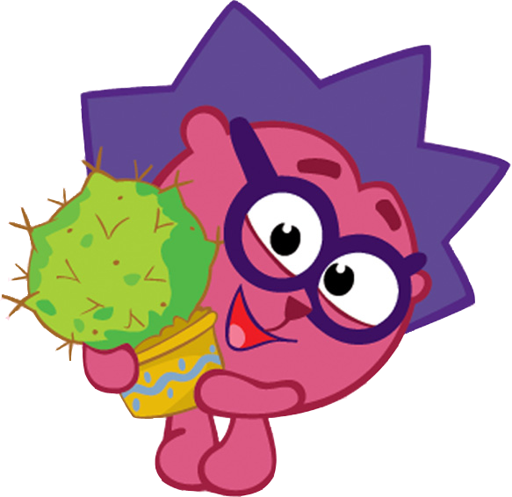
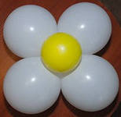
Ёжик по полянке шёл.
Две ромашки там нашёл.

Slide 3
И задумался наш Ёжик:
«У одного цветочка четыре лепесточка,
А сколько лепесточков у двух таких цветочков?»

Slide 4
4 + 4 = 8

Slide 5
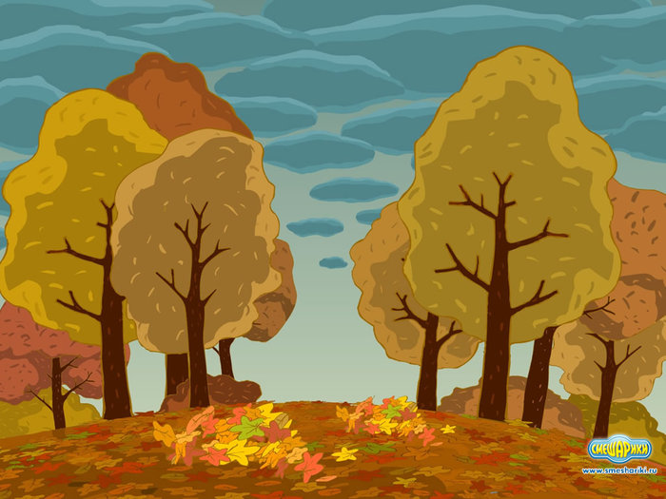
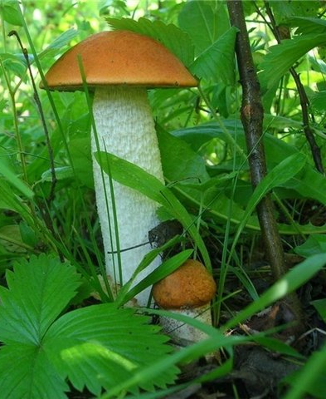
По лесу Совунья шла.
Только два гриба нашла.

Slide 6
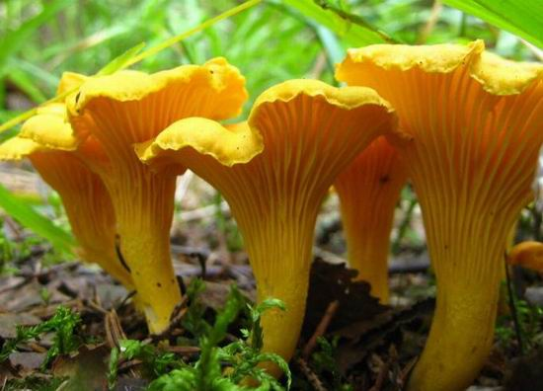
А за ней Бараш бежал,
Пять лисичек увидал.
Вы ребята не молчите,
Сколько всех грибов скажите?

Slide 7
2 + 5 = 7

Slide 8
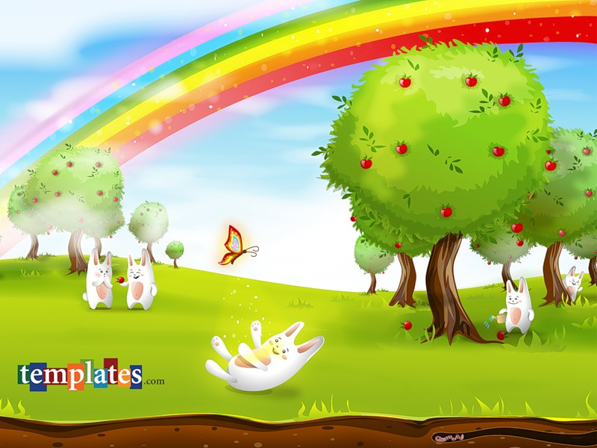
Вот Копатыч в сад зашёл
Восемь яблочек нашёл.

Slide 9
Три он Би-Би подарил.

Slide 10
Сколько яблок на варенье
Даст Совунье в воскресенье?
?

Slide 11
8 – 3 = 5

Slide 12
МОЛОДЦЫ
РЕБЯТА!

